Slide 1
蓝信封书信陪伴项目 项目效果评估与机理研究
周文华 博士研究生 蓝信封总干事&创始人
周 晖 副教授 中山大学心理系
陈香君 博 士 华南师范大学社会工作系
蓝信封留守儿童关爱中心

Slide 2
本报告在梳理农村留守儿童的主要心理需求的基础上，借助于调研数据，系统分析“书信陪伴”的心理介入手法的成效。
家庭关系破碎
缺乏有效的同伴关系
自身的社会支持利用度低
书信
提高 “支持利用度”
提高“亲社会行为”
降低心理健康隐患。

Slide 3
研究周期：2013-2015年
对照组别：非留守儿童、写信留守儿童、不参与写信留守儿童
有效数据：1281份（留守929，非留守352）
留守比例：72.5%

Slide 4
研究结果1
·支持利用度方面：
①主动叙述自己的烦恼
②有困难向家庭、朋友求援
③主动参加团体活动等
·亲社会行为方面：
①关心别人的感受
②与他人分享
③对年少的孩子友善
④主动帮助生病的朋友
⑤主动帮助老师/父母等
书信陪伴提高了孩子的亲社会行为和支持利用度；
书信陪伴有效提高孩子安全感和归属感，大大降低心理隐患和问题行为。

Slide 5
研究结果2
关心别人的感受
主动诉述自己的烦恼
与他人分享
情绪症状
品行问题
多动注意缺陷
同伴问题
亲社会行为
支持利用度
主观支持
客观支持
对年少的孩子友善
有困难时向家人、朋友求援
主动帮助生病的朋友
主动参加团体活动
选择主动帮助老师/父母
提高适应水平
提高社会支持
书信陪伴对灰色部分没有影响
书信陪伴对蓝色&黄色部分有显著提升
书信陪伴

Slide 6
作用机理1
书信陪伴阻断了中介因素1向中介因素2的转化，即通过提到孩子的安全感和归属感，降低心理健康受损和问题行为。
Notes:
让大家自己用三个关键词写下对留守儿童的印象。不展开

Slide 7
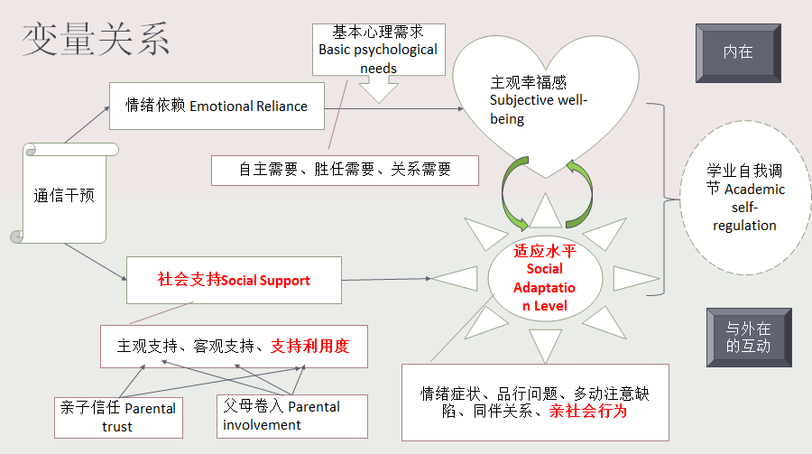
作用机理2
一样的天真

Slide 8
相关理论基础
表达可以消减负面情绪【曝光理论(exposure theory）】
通过书写帮助梳理事件来龙去脉【认知加工理论（cognitive processing theory）】
来自依赖和权威所带来的力量【依恋理论（attachment theory）】
信件的私密性和一对一，更有利于孩子的安全感和归属感的建立
留守儿童回归到与其他孩子一样的“天真”，回归到正常的健康发展的心理状态。

Slide 9
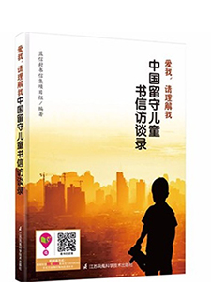
蓝信封出版的留守孩子故事集
三年书信来往为基础
忠实还原16个留守儿童的成长故事
京东、当当有售

Slide 10
研究论文
研究论文一：书信陪伴：社会组织参与下的农村留守儿童心理介入
入围中国公益蓝皮书（2015）
由中山大学中国公益慈善研究院编制
研究论文二：蓝信封志愿者服务模式研究
教育部人文社会科学研究青年基金项目
由中山大学社会工作博士主导
入围团中央四个志愿服务案例库之一，并作为推荐案例

Slide 11
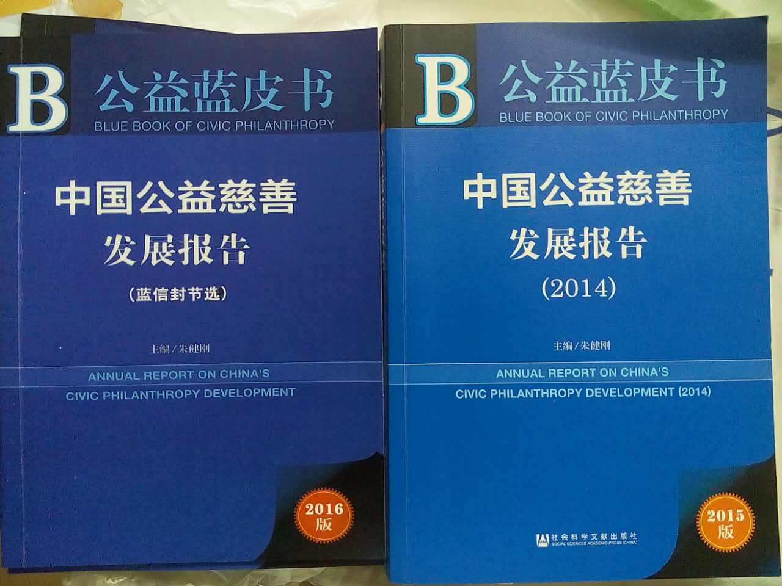

Slide 12
专注于留守心理陪伴的团队
蓝信封全职8人，其中研发团队有3名全职：
周文华，博士研究生 中山大学，任总干事兼研发总监
张诗婧，博士研究生 美国印第安纳大学，任研发专员
方彩英，硕士研究生 中科院心理系 （拥有11年一线咨询经验，二级心理咨询师），任咨询专员
其他全职伙伴4人
黄恬恬，高级摄影师，任品牌传播专员
陈 欢 ，来自项目评估机构，任项目运营专员
余伟群 ，三年基金会工作经验，任项目运营专员
陈彩娇 ，蓝信封四年老志愿者，任志愿者管理专员

Slide 13
致谢
心理学研究模块
由蓝信封与中山大学心理系的团队共同合作（合作伙伴为周晖副教授、黄俊俊同学和郭瑶同学），自2013年至2015年，历时三年完成，产出报告分别为《通信干预与留守儿童适应水平的关系-社会支持的中介作用》和《留守儿童的情绪信赖与主观幸福感：基本心理需要的中介作用》；
部分案例分析模块
来源于已经出版的《中国志愿服务典型项目研究》中的“蓝信封志愿者服务模式研究”一节，由蓝信封提供素材，由中山大学社会工作系的团队完成（合作伙伴分别是雷杰副教授，硕士研究生邓云）；
案例故事来源
源自《中国留守儿童书信访谈录》，由蓝信封骨干志愿者耗时三年联合完成，第一作者陈雨新为中山大学博士研究生，第二作者童顶为美国耶鲁大学博士研究生。

